Slide 1
Муниципальное бюджетное учреждение дополнительного образования
«Хандыгская детская школа искусств»
МР «Томпонский район»
Методическая разработка преподавателя по предмету
« Слушание музыки»
Широких Ольги Федоровны
« Я хочу увидеть музыку»

Slide 2
Пояснительная записка
Методическая разработка игры картотеки «Я хочу увидеть музыку», поможет детям дошкольного и младшего школьного возраста приобщить начинающих музыкантов к шедеврам музыкальной культуры и направлен на развитие самых различных навыков, необходимых для воспитания грамотного слушателя.
Тематика игры: освоение некоторых понятий музыкальных терминов, знание зарубежных и русских композиторов-классиков, их произведения, знание музыкальных инструментов и т.д.

Slide 3
АКТУАЛЬНОСТЬ
Актуальность данной методической разработки заключается в том, что на современном этапе развития, общество нуждается в образованной и культурно – развитой личности.
Она поможет развивать музыкальные способности детей, образное мышление, память, способность понимать художественную красоту музыкального произведения.

Slide 4
Настольная игра « Я хочу увидеть музыку» с карточками , может показать не только свою соревновательную сторону , но и познавательную, поэтому она идеально подходит для детей в качестве развивающей игры.

Slide 5
Цель и задачи.
Цель: расширить кругозор детей, пробудить интерес
к предмету «Слушание музыки»
Задачи
Образовательные:
Формировать целостное представление о классической, народной музыке. Музыкальное и интеллектуальное развитие детей, понимание основ музыкального творчества.

Slide 6
Форма проведения : карточная настольная игра характеризуется наглядностью и подбором заданий разного уровня сложности. Участвовать в игре могут подготовленные и не подготовленные дети. Таким образом , игра выполняет две функции – оценочную и познавательную.

Slide 7
Методические рекомендации
Представленная игра может использоваться как в урочной ,так и внеурочной деятельности общеобразовательных организаций реализующих программы основного общего образования. Преподавателю теоретических дисциплин рекомендуется проводить обобщающий урок по темам предмета «Слушание музыки» в форме представленной игры ,а содержание целеобразно использовать для составления заданий письменной работы, предназначенный тематического контроля. Также можно использовать на занятиях кружков, в качестве познавательно –развлекательного мероприятия во время проведения летних музыкальных и оздоровительных лагерей с целью повышения интереса детей к музыке.

Slide 8
Игра рассчитана на учащихся с 1-3 классов . Игроков может быть от 2 до 8. В комплекте игры «Я хочу увидеть музыку» входят от 6 и больше игровых полей . По каждой карточке можно изменять вопросы в любом направлении. Учащиеся могут отвечать как письменно, так и устно.
Итоги подводит педагог баллами :
не правильный ответ-0 баллов
правильный ответ -3 балла
полный ответ-5 баллов
расширенный ответ – 7 баллов

Slide 9
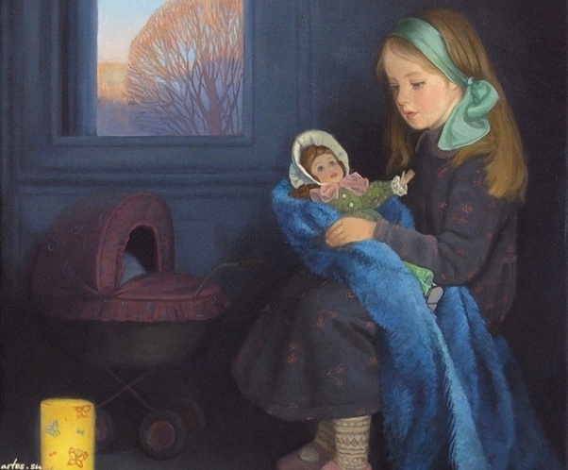
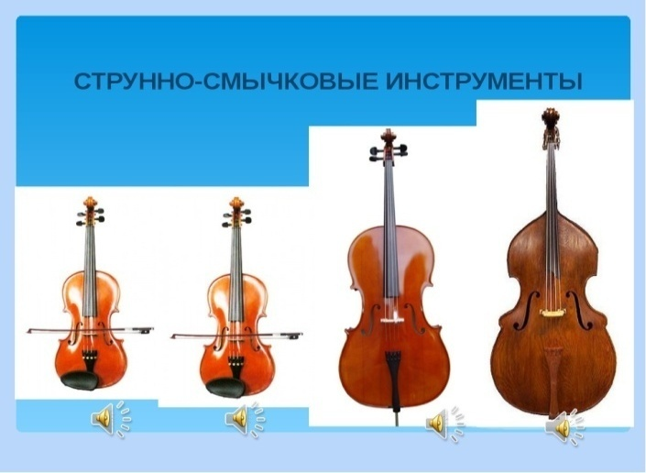
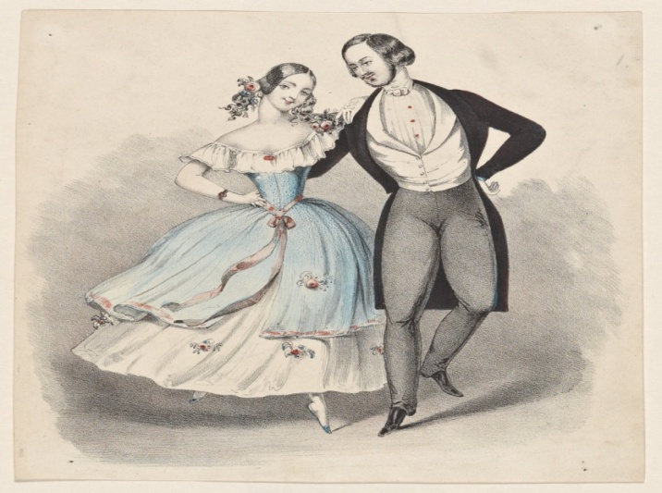
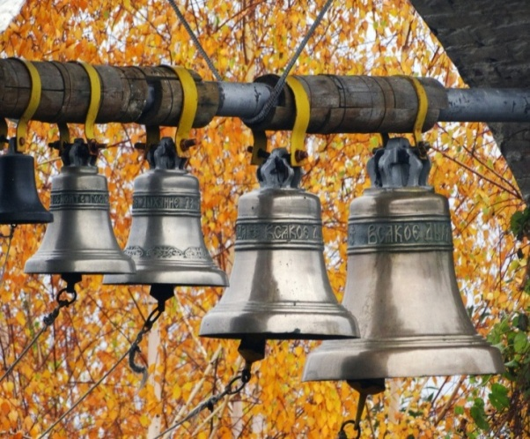
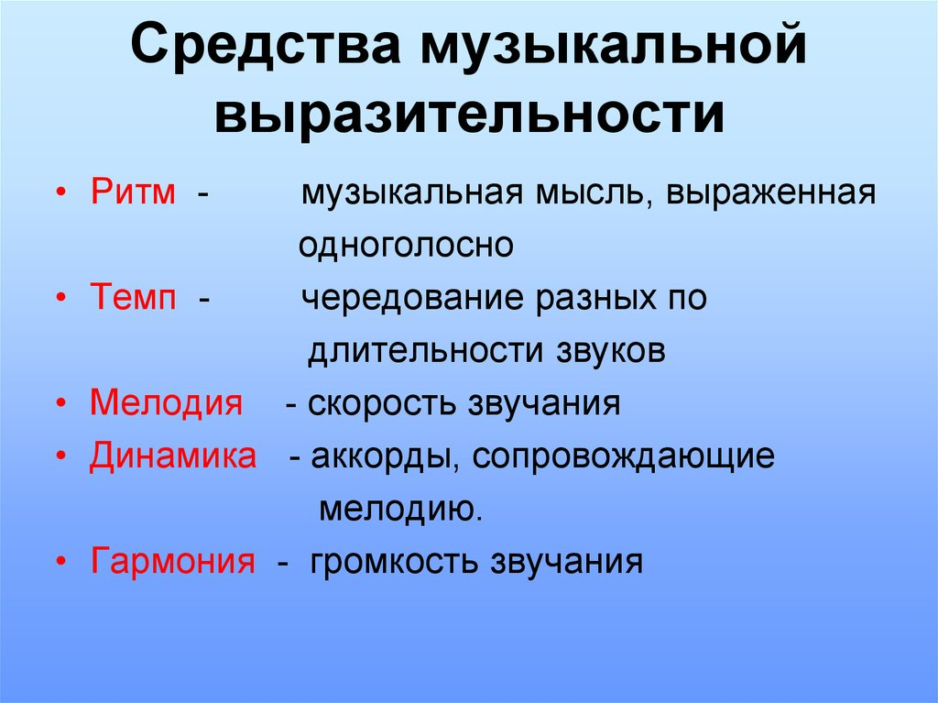
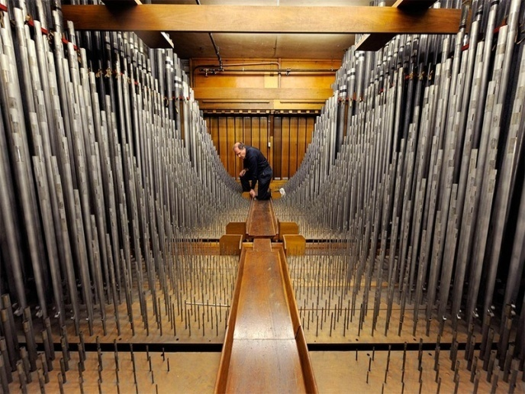
Карточка №1

Slide 10
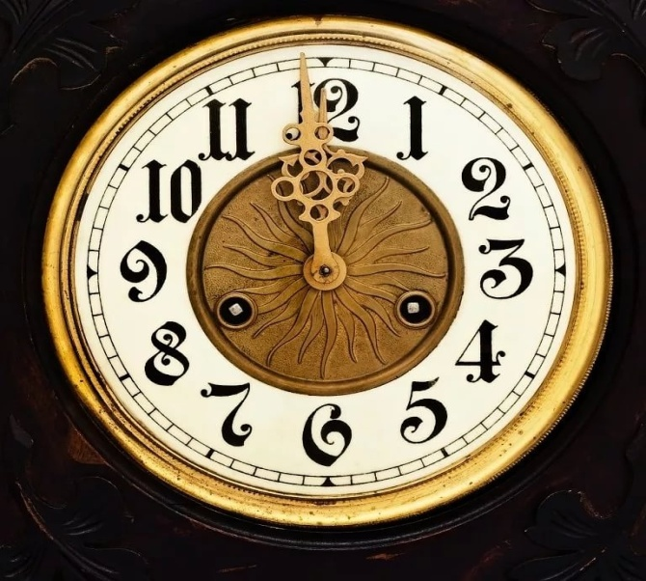
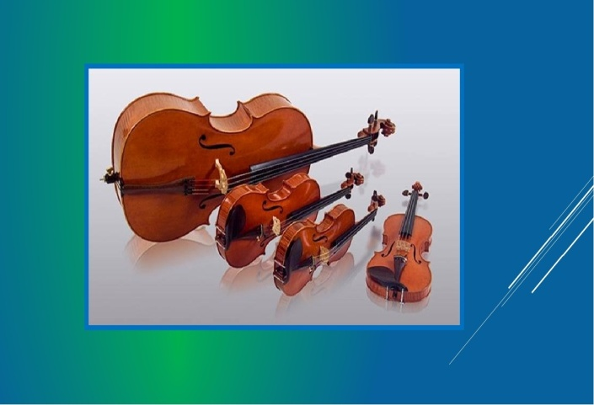
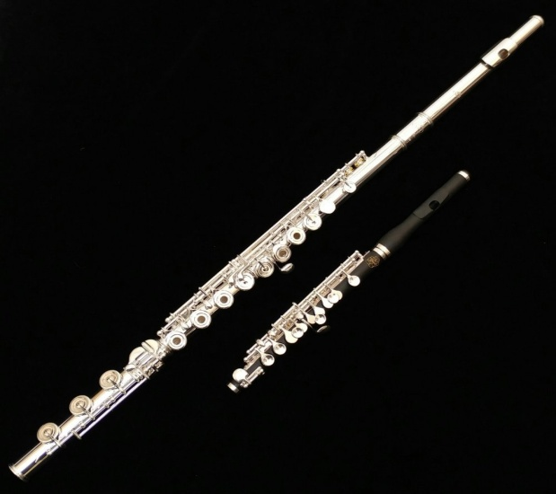
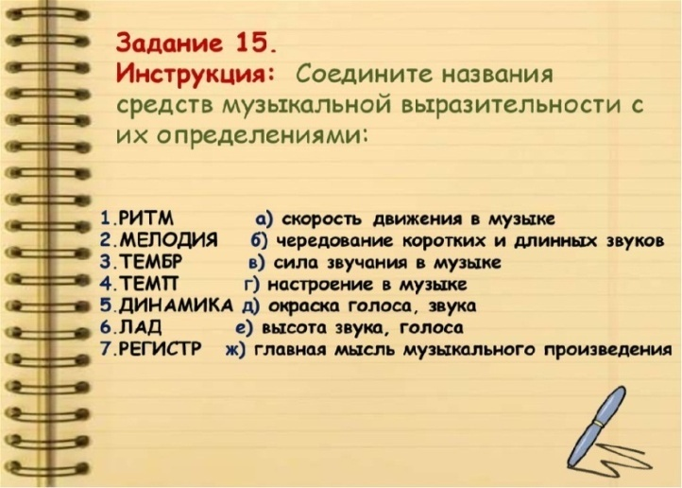

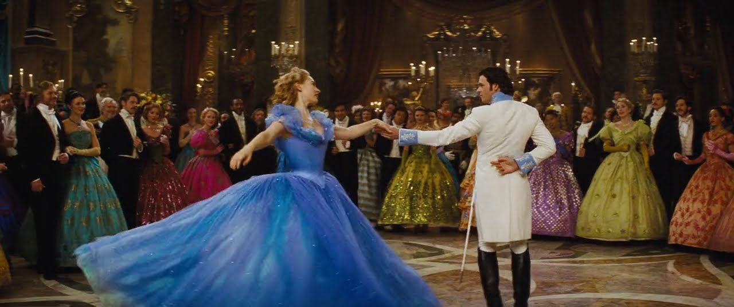
Notes:
В каком произведении часы играют важную роль? Кто автор?

Slide 11
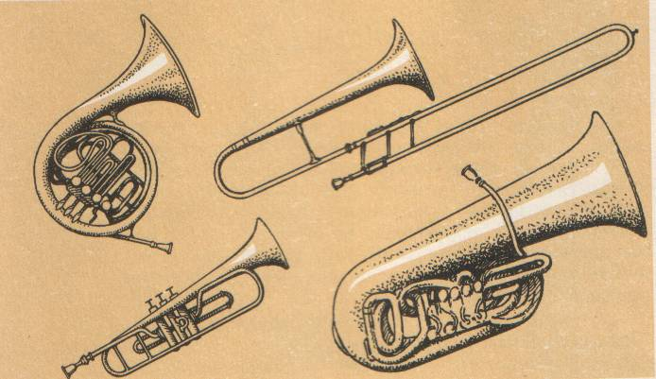
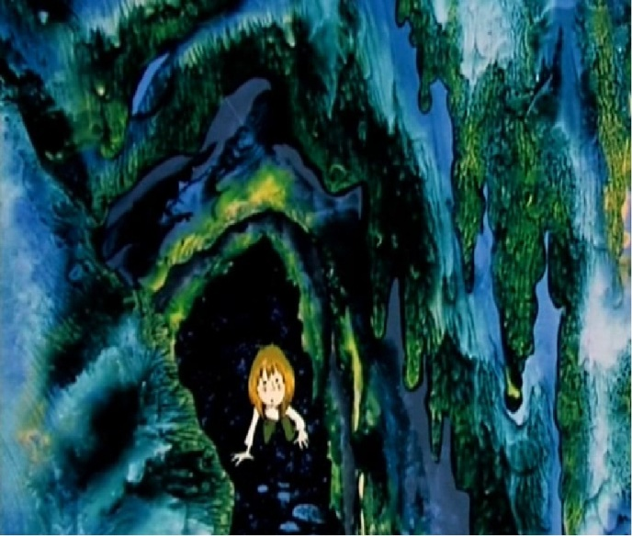
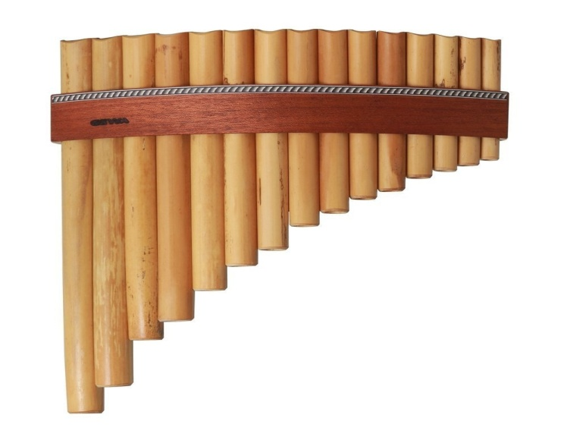
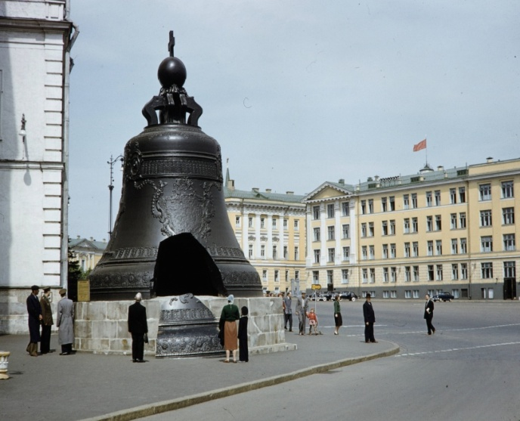
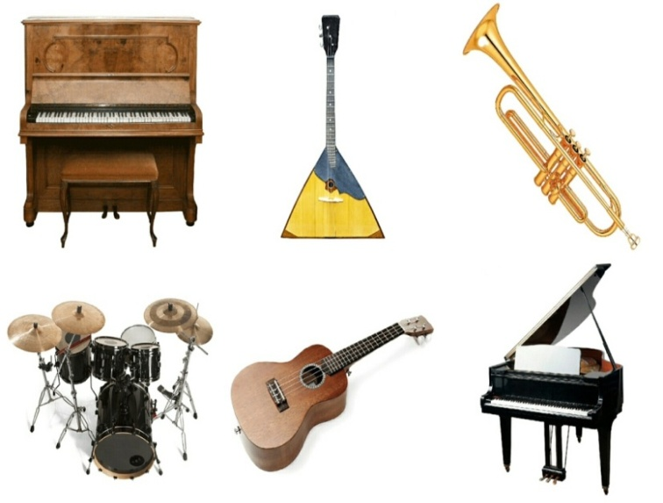
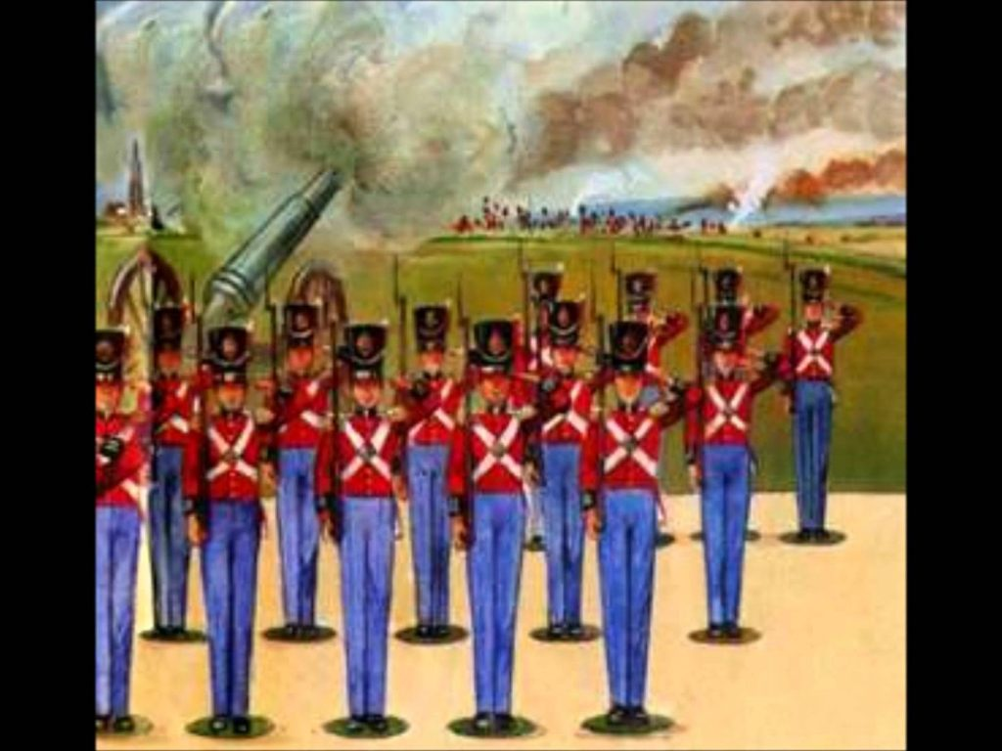
Карточка №3

Slide 12
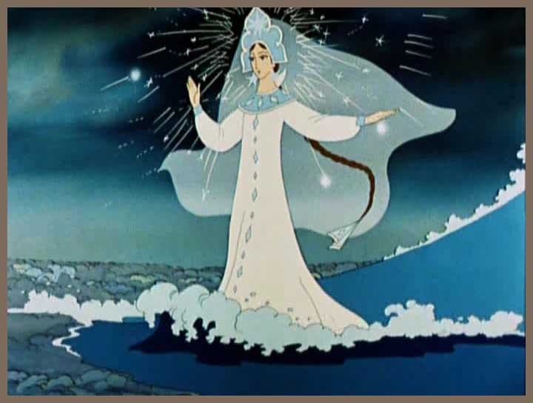
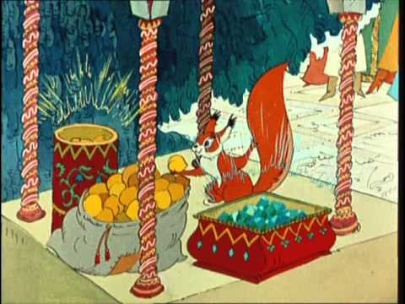
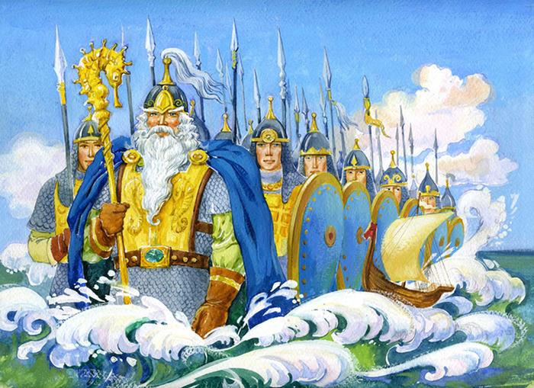
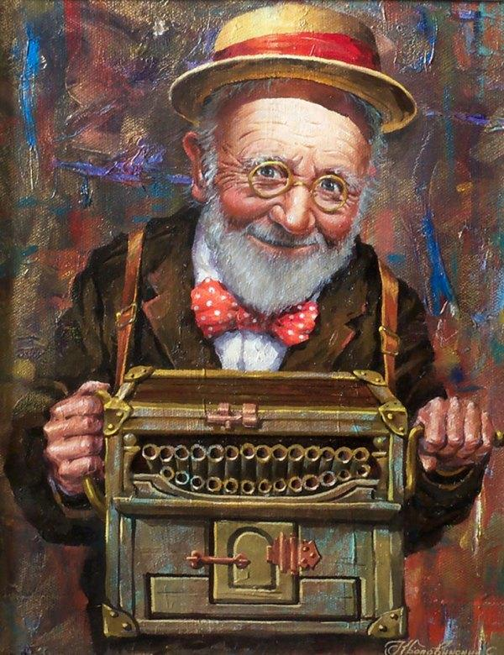
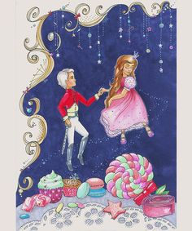

Карточка №4

Slide 13
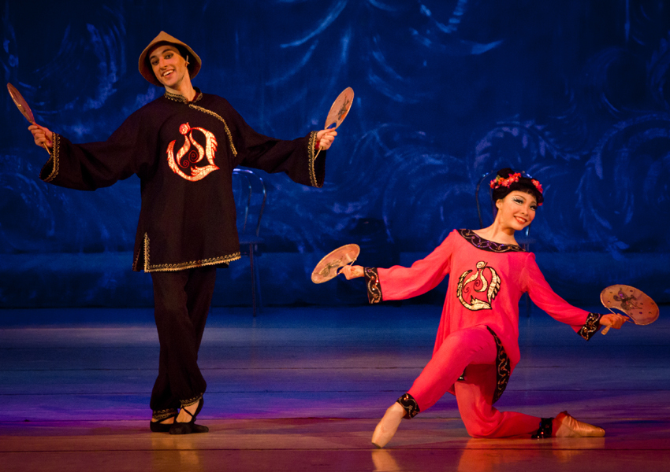
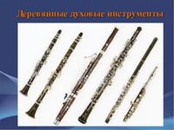
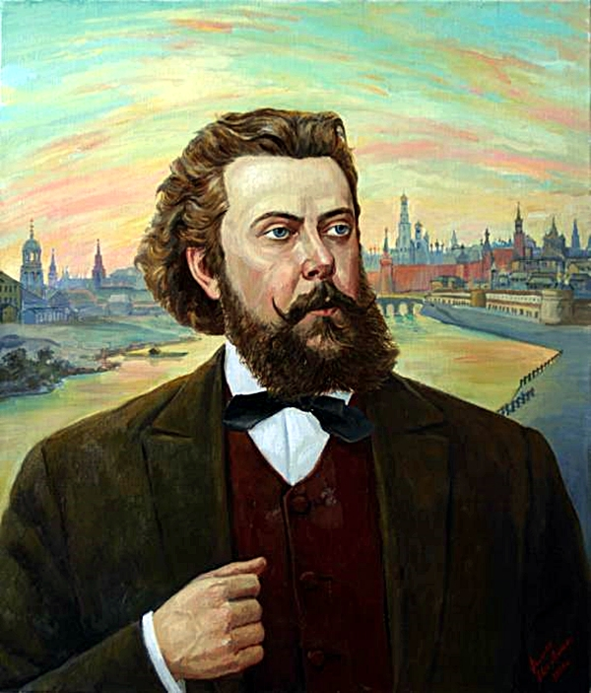
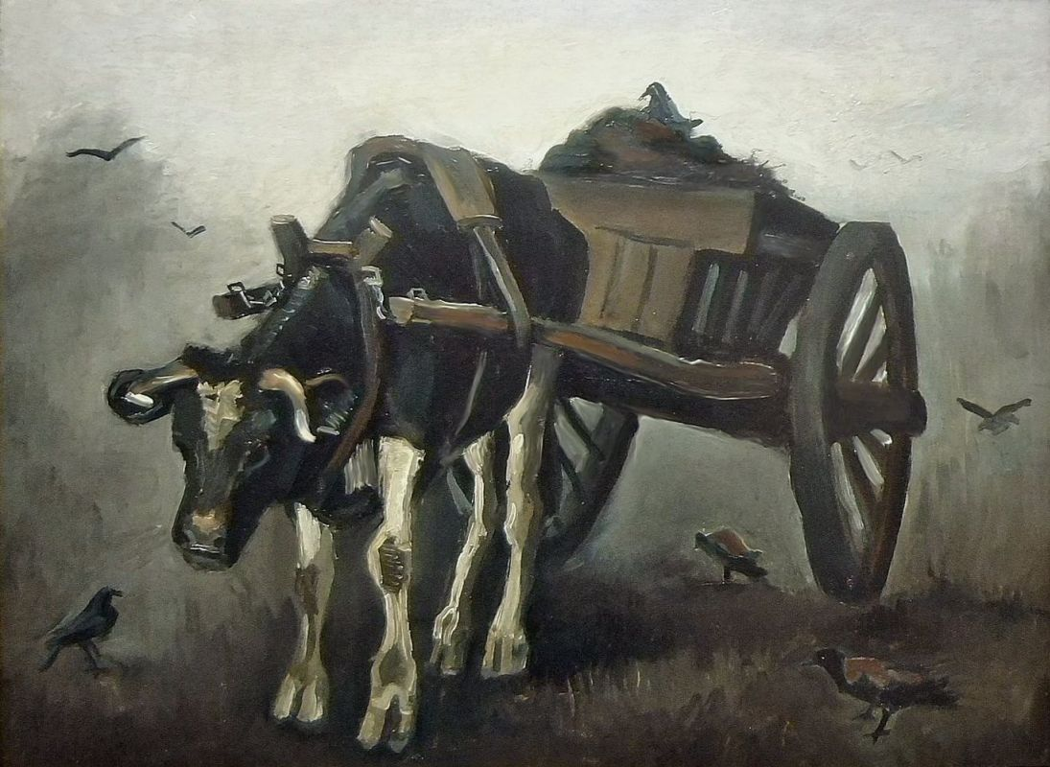
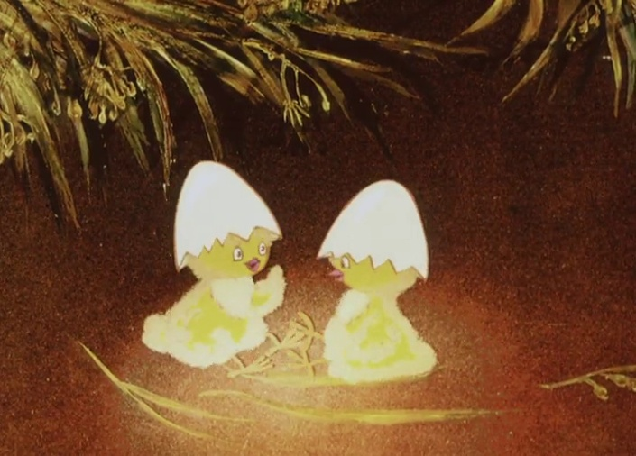

Карточка № 5

Slide 14
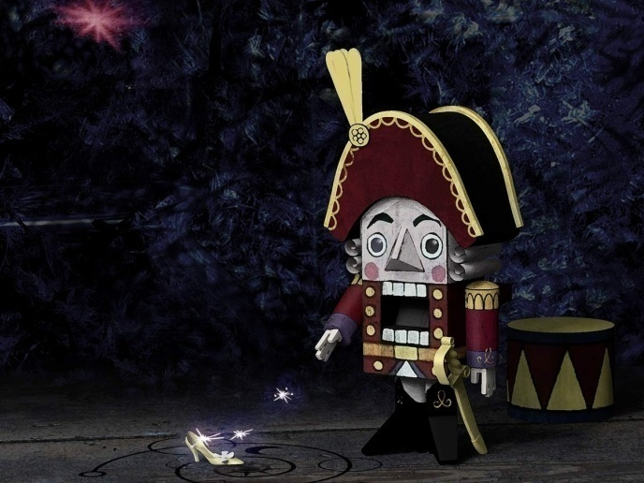
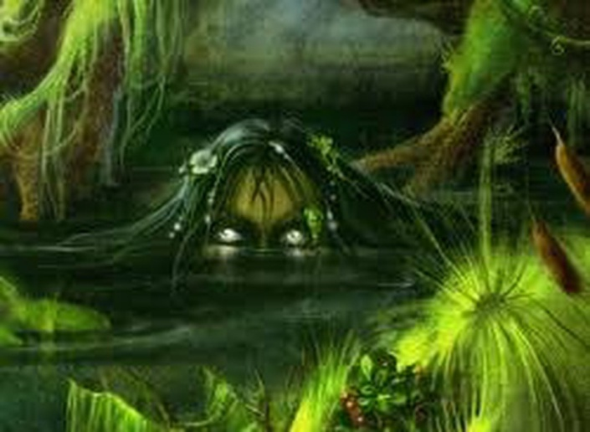
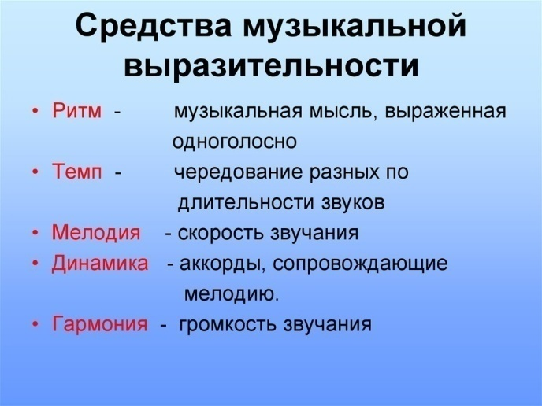
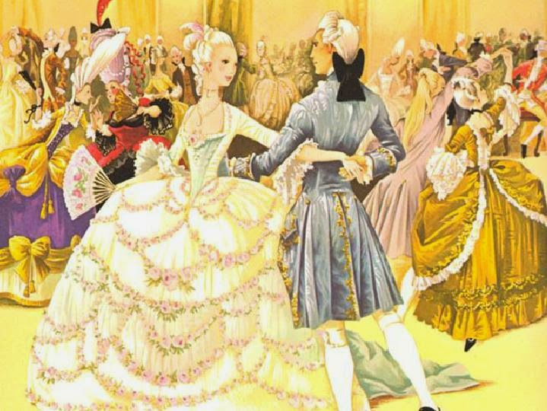
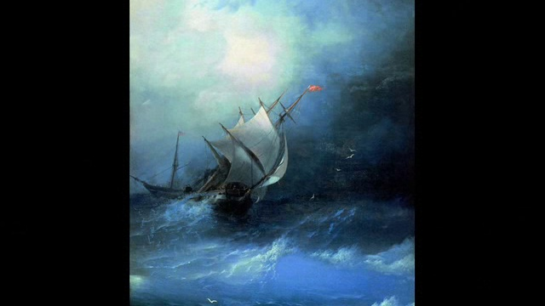
Карточка № 6

Slide 15

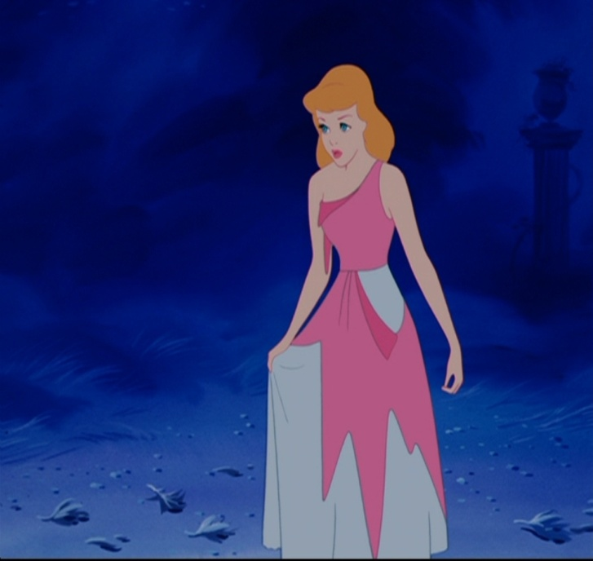
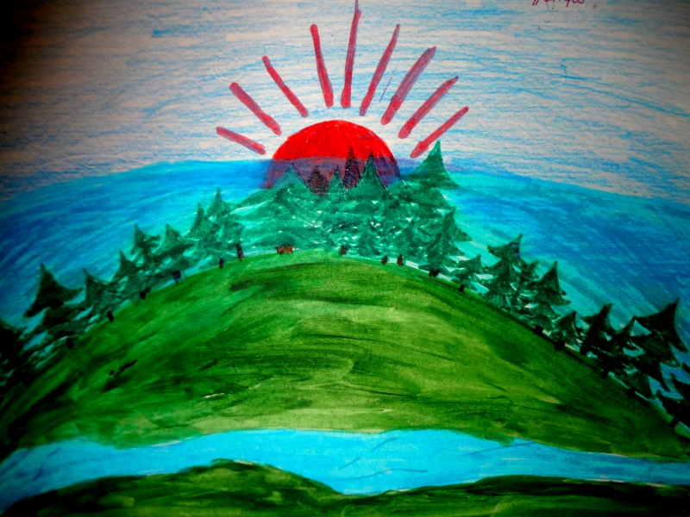
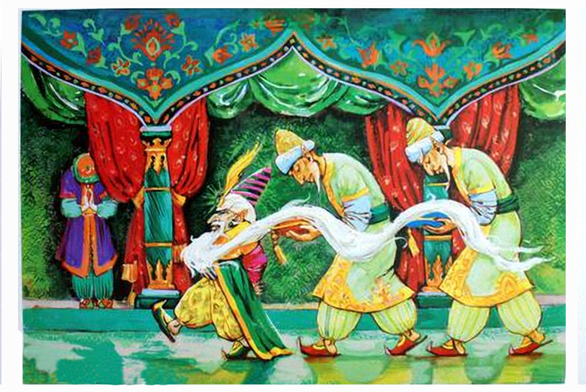
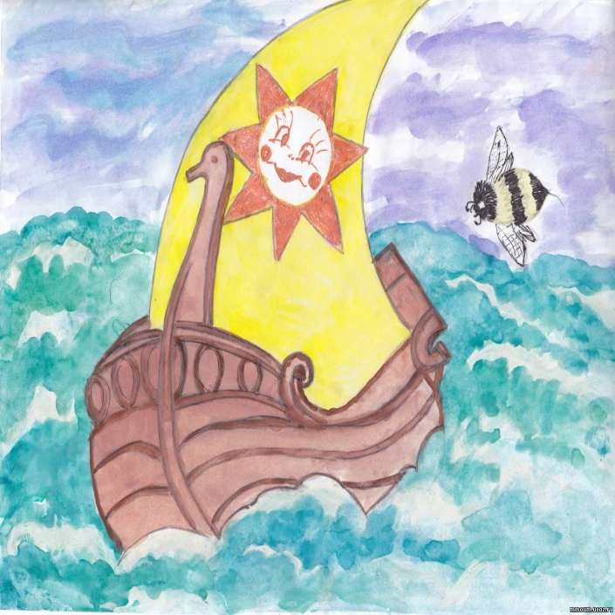
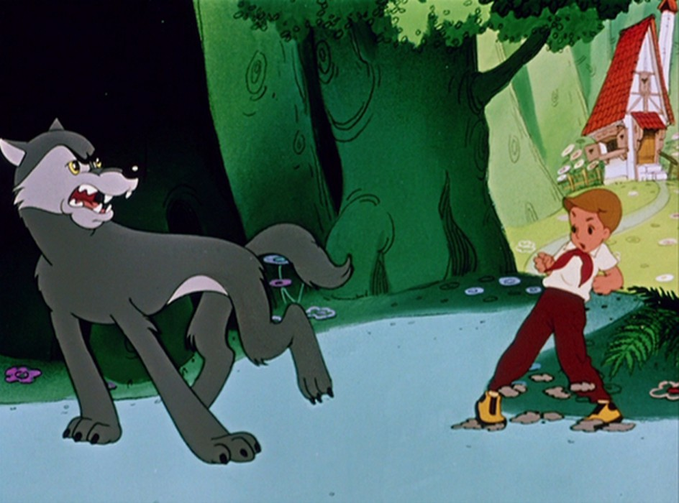
Карточка № 7

Slide 16
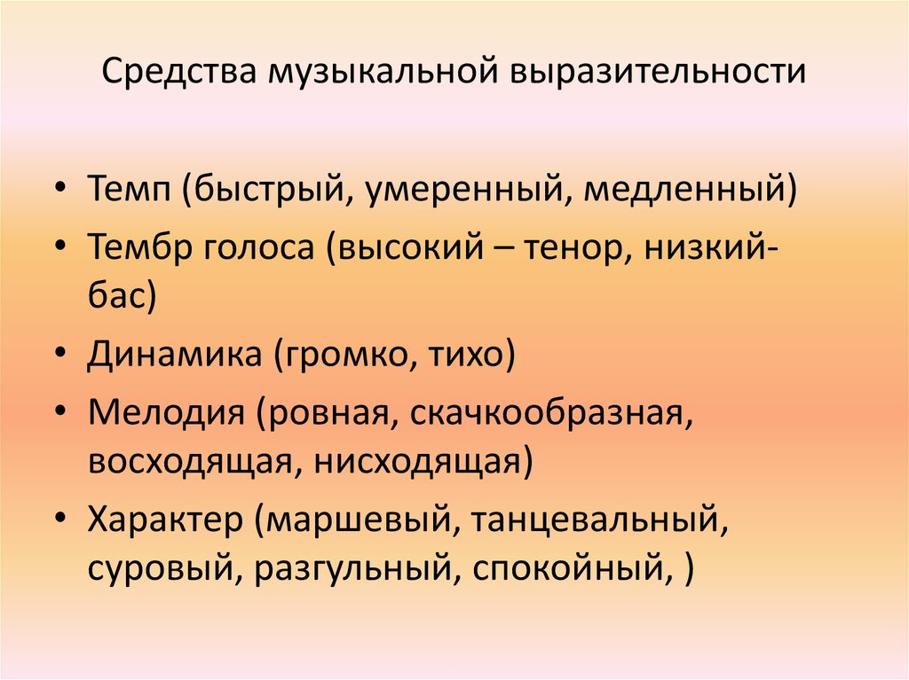
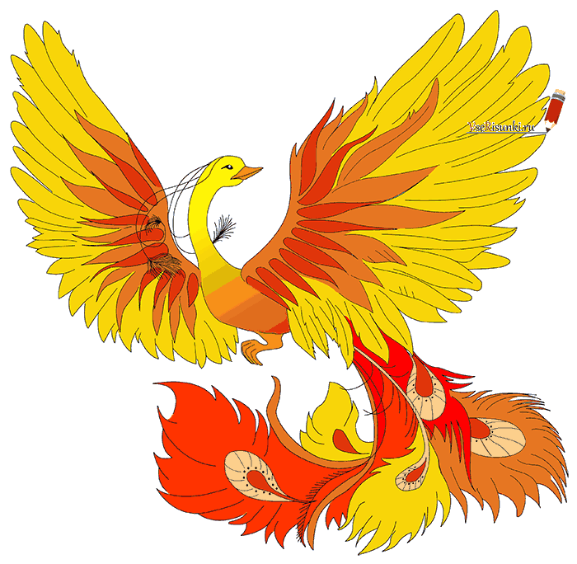
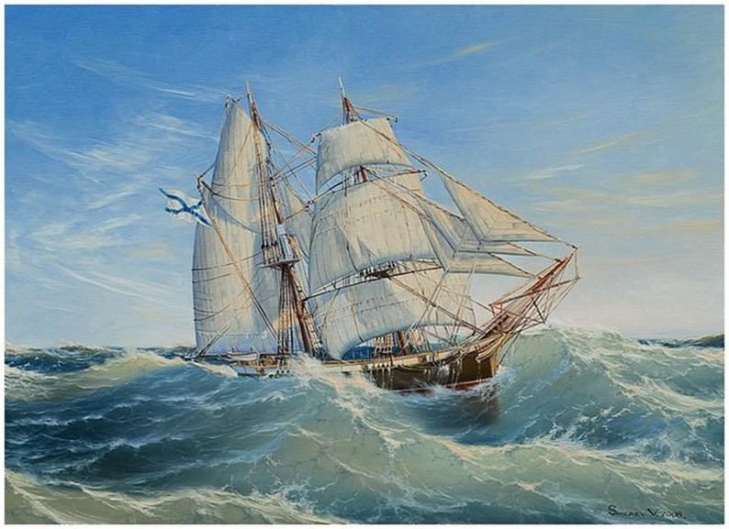
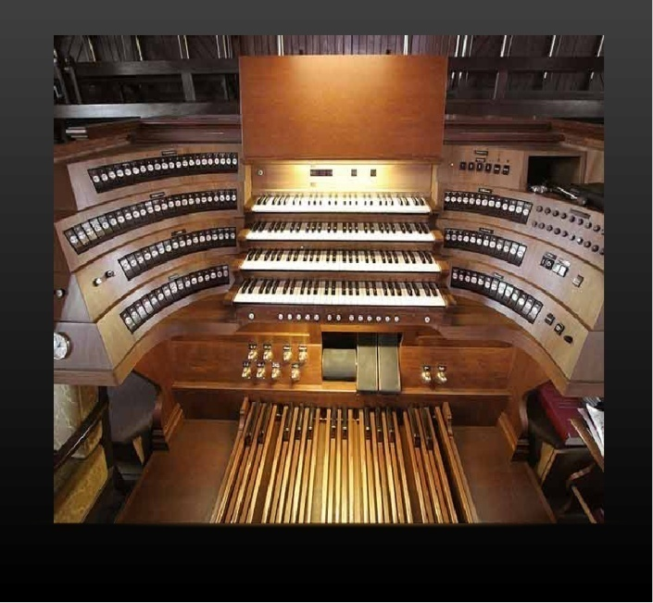
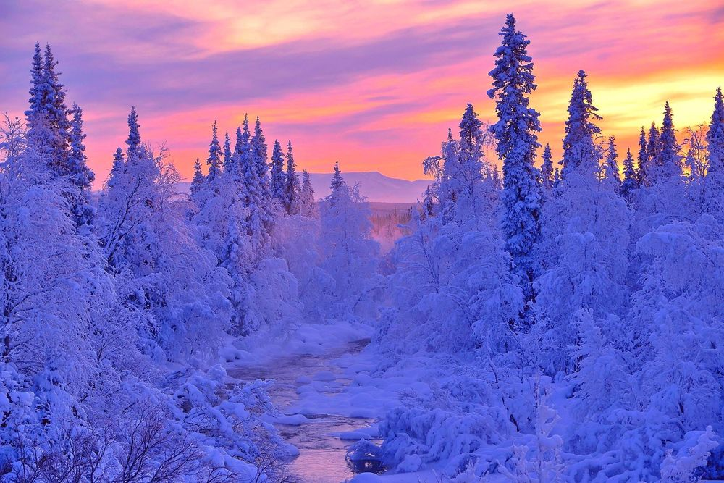
Карточка № 8

Slide 17
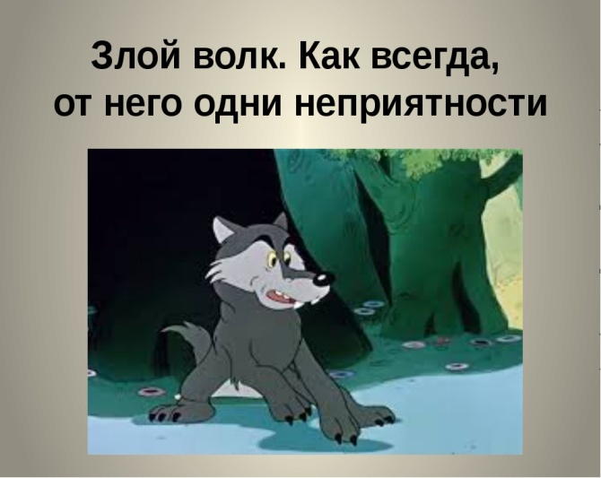
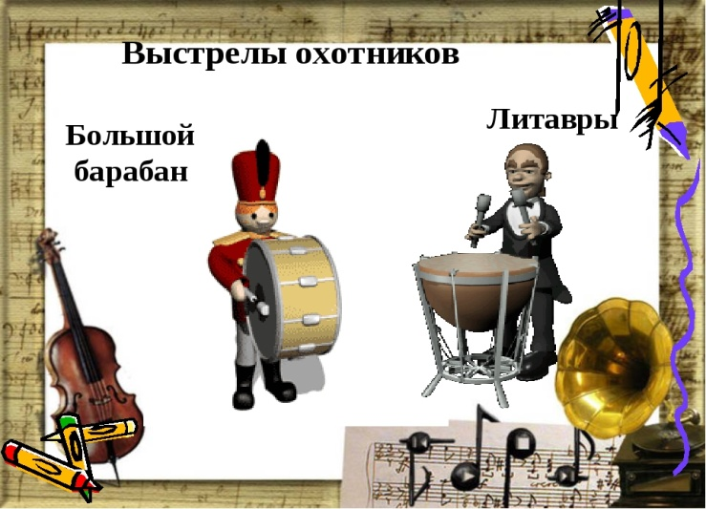
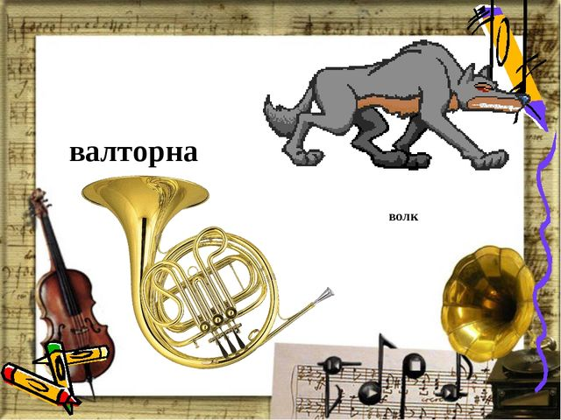
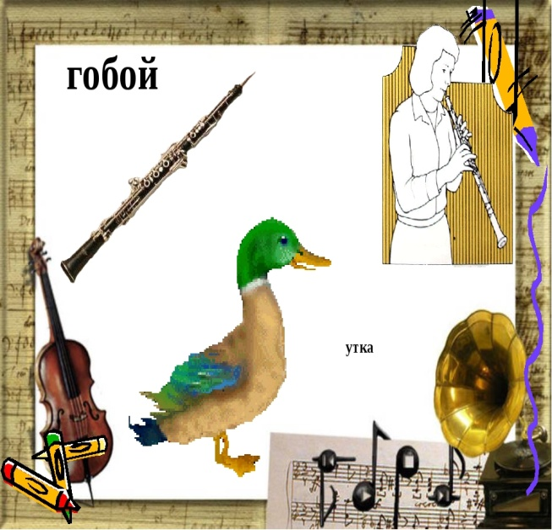
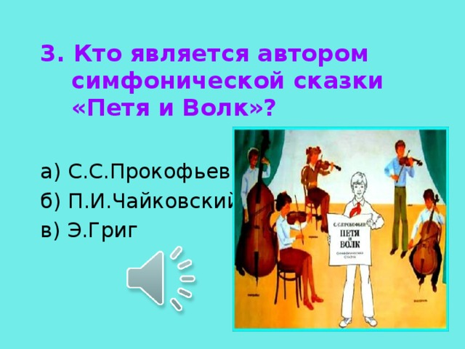
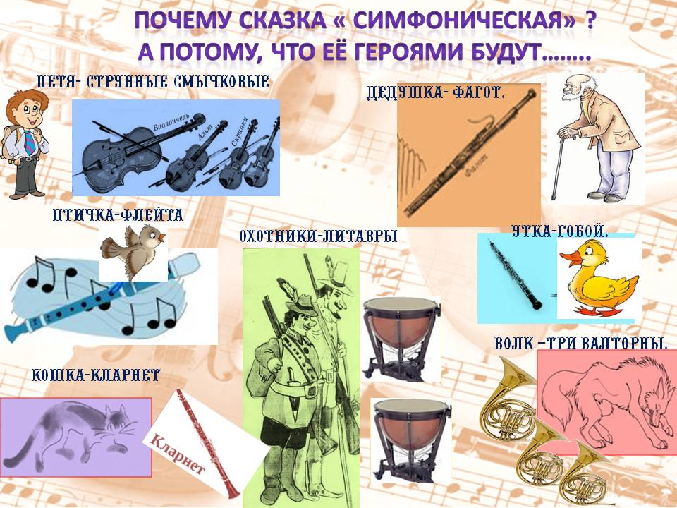
Карточка № 9

Slide 18
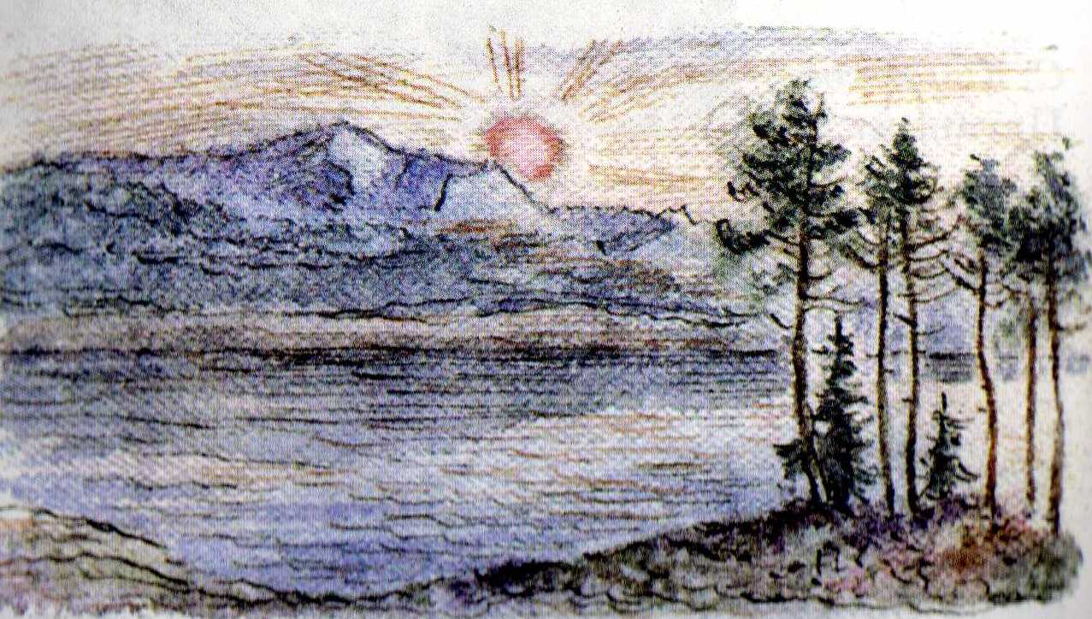
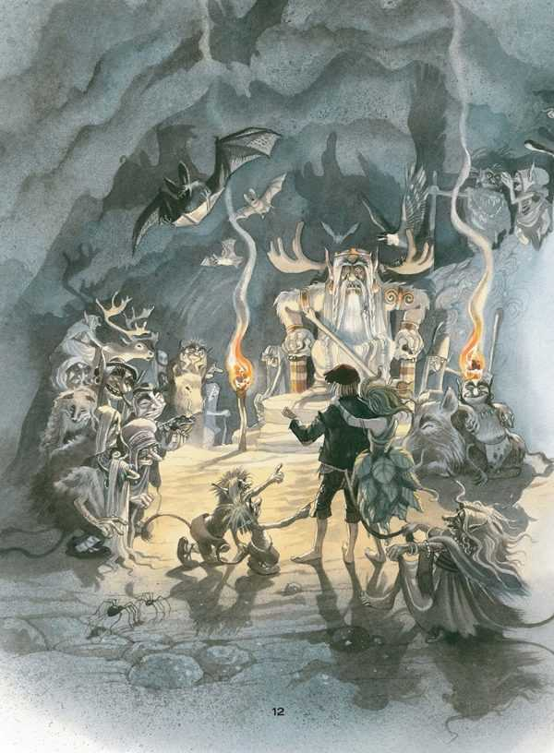




Карточка № 10

Slide 19

Карточка №11

Slide 20






Карточка № 12

Slide 21

«Иван Сусанин» | «Снегурочка» | «Евгений Онегин» | «Князь Игорь» | «Борис Годунов»
«Картинки с выставки»
«Времена года»
«Снегурочка»
«Садко»
«Щелкунчик»
«Сказка
о царе
Салтане»
«Лебединое
озеро»
«Детский
Альбом»
«Руслан и
Людмила»
«Шехерезада»
Карточка № 13

Slide 22






Карточка № 14

Slide 23

Карточка № 15

Slide 24






Карточка №16

Slide 25

Карточка № 17

Slide 26

Карточка № 18

Slide 27

Карточка № 19

Slide 28






Карточка № 20

Slide 29

Карточка № 21

Slide 30










Карточка№22

Slide 31









Карточка № 23

Slide 32
 | Примерные вопросы и задания по карточке №1
Как называется произведение и кто автор? | Перечисли все инструменты. Назови их мастеров по фамилии или расскажи о них | Какой танец нарисован? Он относится к бальным или народным? Родина танца.
Как появился этот инструмент? В каком произведении Чайковского этот инструмент звучит 13 раз ? | Значения перепутались. Найди правильный ответ. | Какой это инструмент? К каким инструментам он относится к духовым, клавишным? Какой композитор великолепно владел им?
 | Примерные вопросы и задания по карточке № 2
В каком произведении этот предмет играет важную роль и кто автор? | Перечисли все инструменты. Назови их мастеров по фамилии или расскажи о них | Какой это инструмент? К каким инструментам он относится? Назовите родственные инструменты.
Значения перепутались. Найди правильный ответ. | Перечисли все инструменты. | Какой танец нарисован? Он относится к бальным или народным? Родина танца.

Slide 33
 | Примерные вопросы и задания по карточке № 3
Перечислите все нарисованные инструменты. Что у них есть общее? | Какое произведение нарисовано на картине? Кто автор? | Какой инструмент изображен ? И почему она так называется? По какой легенде?
Что здесь изображено? О каких важных событиях извещали они на Руси? В какие праздники они звучали? | Перечисли все инструменты. | Какое произведение нарисовано? Кто автор?
 | Примерные вопросы и задания по карточке №4
Как называется произведение и кто автор? | Как называется произведение и кто автор? Какую русскую народную песню использовал автор в этом произведении? | Как называется произведение и кто автор? Какие инструменты использованы для этих персонажей?
Какой персонаж изображен? У каких композиторов он появляется? | Как называется произведение и кто автор? Какие инструмент характеризует этот персонаж? | Значения перепутались. Найди правильный ответ.

Slide 34
Карточка № 5
В каком произведении есть Китайский танец «Чай»? Кто автор? | Перечислите все изображенные инструменты. К какой группе они относятся? | Какой композитор изображен? Назовите произведения которые вы знаете.
Кто нарисован на картинке? Назовите автора и название сюиты? | Кто нарисован на картинке? Назовите автора и название сюиты? | Значения перепутались. Найди правильный ответ.
Карточка № 6
Какой персонаж нарисован на картинке? Кто автор? Назови других героев из этого произведения. | Какой персонаж нарисован на картинке? Кто автор? | Значения перепутались. Найди правильный ответ.
Как называется произведение и кто автор? Какой характер у этого персонажа? | Какой танец нарисован? Он относится к бальным или народным? Родина танца. | Какое произведение нарисовано на картине? Кто автор?

Slide 35
Карточка № 7
Значения перепутались. Найди правильный ответ. | Какой персонаж нарисован на картинке? Кто автор? | Какое произведение нарисовано на картине? Кто автор? К какой драме оно написано?
Как называется произведение ? Какой персонаж изображен? Кто автор? Кто автор этой сказки? | Что изображено на этой картине? Каким сказкам-произведениям он подходит? И кто их авторы? | Какое произведение нарисовано на картине? Кто автор? Назови других персонажей.
Карточка № 8
Значения перепутались. Найди правильный ответ. | Как называется произведение ? Какой персонаж изображен? Кто автор? | Перечислите все нарисованные инструменты. Что у них есть общее? К какой группе они относятся?
Перечислите все изображенные инструменты. К какой группе они относятся? | Какой это инструмент? К каким инструментам он относится к духовым, клавишным? Какой композитор великолепно владел им? | Что изображено на карточке? Какие композиторы обращались к теме « Времена года»

Slide 36
Карточка № 9
Что за это произведение? Кто автор? | Перечислите всех персонажей. | Какие инструменты характеризуют этих персонажей?
Карточка № 10
Кто автор этой драмы? Кто написал музыку к этой драме? | Перечислите названия музыкальных номеров из этой драмы. | Кратко расскажите содержание этой драмы и его смысл.
Карточка № 11
Перечислите имена композиторов. | Назовите их произведения, которые вы знаете. | Расскажите интересные факты из жизни этих композиторов.
Карточка № 12
Общее название этого произведения. Что объединяет их? | Перечислите названия музыкальных номеров из этой сюиты. | Автор этой сюиты.
Карточка №13
Перечислите имена композиторов. | Назовите их произведения, которые вы знаете. | Расскажите интересные факты из жизни этих композиторов.

Slide 37
Карточка № 14
Какие календарные праздники, которые показаны на картинке? Сколько дней длится каждый праздник? | Опишите каждый праздник. Их обычаи и их значение. Перечислите старославянские месяца и времена года. | Вопросы: Что такое фольклор? Славянский бог солнца? Кто такой Боян? Что такое эпос? Что обозначает круг как символ? Как ты понимаете слово: устное народное творчество?
Карточка № 15
Определить имена композиторов на карточке по списку. | Назовите их произведения, которые вы знаете. | Расскажите интересные факты из жизни этих композиторов.
Карточка № 16
Какое произведение нарисовано, кто автор? Какой это стиль? | Какой персонаж нарисован на картинке? Кто автор? Расскажите сюжет этого произведении? | Какое произведение нарисовано на картине? Кто автор? К какой драме оно написано?
Что изображено на картине? Кто автор и из какой оперы? | Какие 2 произведения нарисовано на картине? Автор музыки? В какой сказке встречаются эти персонажи? | Кто автор этого произведения? Перечисли название этих произведений.

Slide 38
Карточка № 17
Узнай великих композиторов. | Назовите их произведения, которые вы знаете. | Расскажите интересные факты из жизни этих композиторов.
Карточка № 18
Какое произведение изображено на картинке? | Назовите композиторов, которые обращались этой теме? | Назовите месяца и времена года по старо- славянски.
Карточка № 19
Определить имена композиторов на карточке по списку. | Назовите их произведения, которые вы знаете. | Расскажите интересные факты из жизни этих композиторов.
Карточка № 20
Из какого сборника все эти произведения? Кто автор? | Перечислите названия этих пьес , которые нарисованы на картинках. | Кому посвятил этот альбом автор? Сыну Внуку Племяннику

Slide 39
Карточка № 21
Определить имена композиторов на карточке по списку. | Назовите их произведения, которые вы знаете. | Расскажите интересные факты из жизни этих композиторов.
Карточка № 22, 23
Какие танцы народов мира вы видите на карточке? Перечислите их. Каков характер каждого танца? По каким деталям одежды и атрибутам вы узнали народность танца?

Slide 40
Использованная литература.
Н.А. Царева Уроки госпожи мелодии 1 класс.
Н.А. Царева Уроки госпожи мелодии 2 класс.
Н.А. Царева Уроки госпожи мелодии 3 класс.

